Slide 1
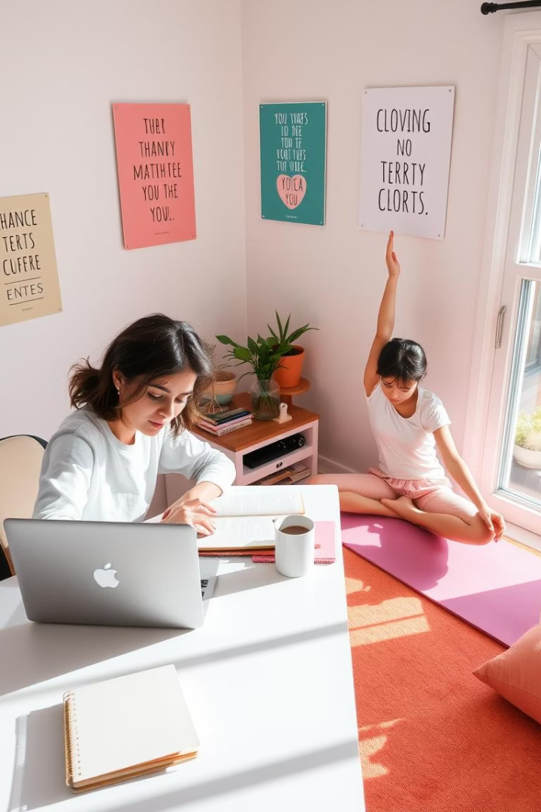

Cuerpo en Movimiento, Código Consciente
Presentado por Melanie Nieves
Fecha: Noviembre 2024
por Melanie Alejandra Nieves Chavez

Slide 2
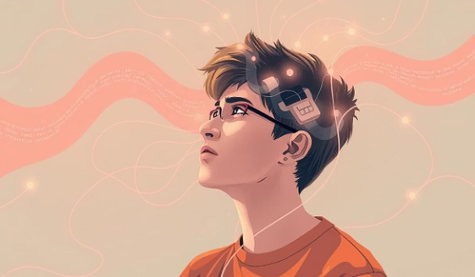
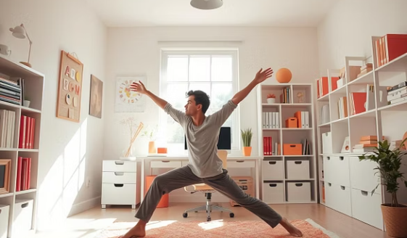
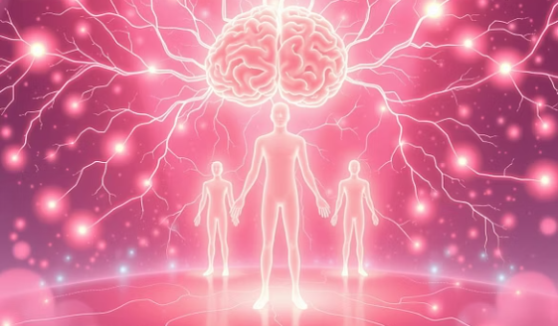
La Sinergia del Movimiento y el Aprendizaje
Propósito de esta actividad:
Reflexionar el impacto del movimiento físico.
Mejorar aprendizaje y bienestar.

Slide 3

Mi Cuerpo, Mi Guía en el Aprendizaje
Mi experiencia personal de bienestar.
1
2
3
4
Energía Recargada
Enfoque Agudizado
Adiós Tensión
Movimiento Diario
Más vitalidad tras el ejercicio.
Mayor concentración post-actividad.
Menos fatiga al estudiar.
Pequeños cambios, gran impacto.

Slide 4
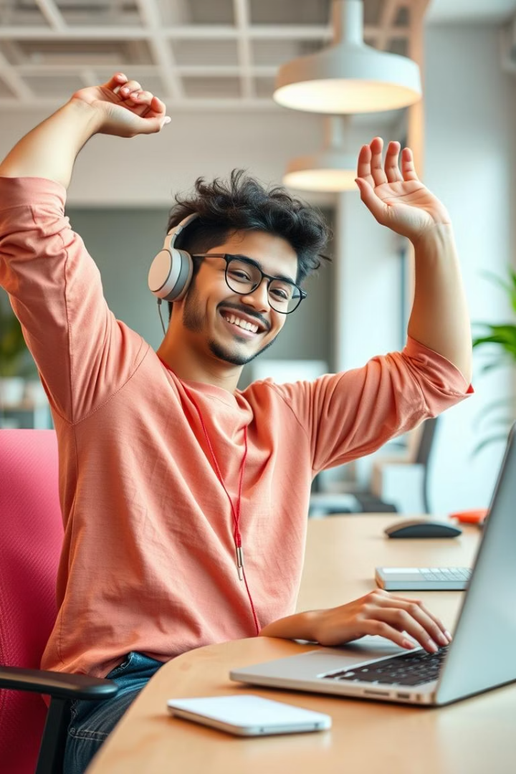
Escuchando a Mi Cuerpo al Codificar
El impacto de la actividad física en mi estado.
Sensaciones Físicas
Menos rigidez, más soltura.
Flujo sanguíneo mejorado.
Energía y Enfoque
Claridad mental post-ejercicio.
Concentración sostenida.
Signos de Fatiga
Alivio de tensión en hombros y cuello.
Reducción de fatiga visual.
Integración de Movimiento
Pausas activas cada hora.
Caminatas cortas para despejarme.

Slide 5
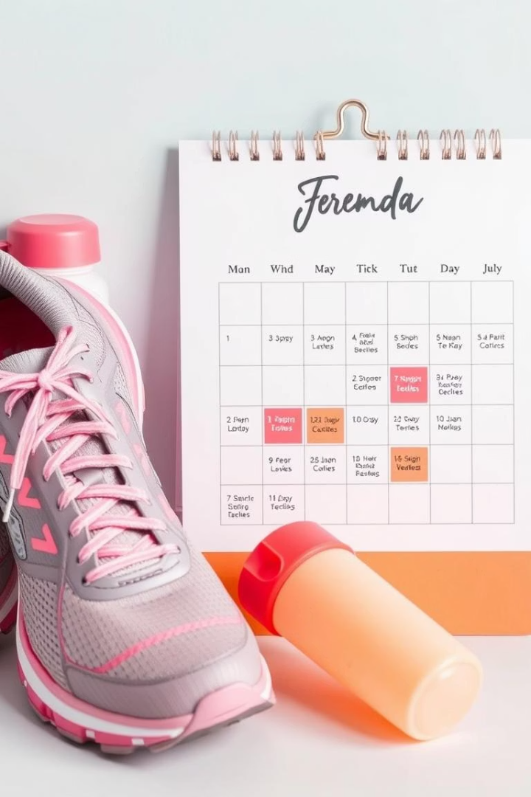




Mi Plan de Bienestar: ¡Acción!
Compromisos para una rutina más activa.
Caminatas Diarias
30 minutos, tres veces por semana.
Estiramientos Matutinos
10 minutos al despertar.
Horario Tentativo
Lunes, Miércoles, Viernes por la tarde.
Mi Gran Razón
Prevenir el agotamiento y potenciar mi mente.

Slide 6
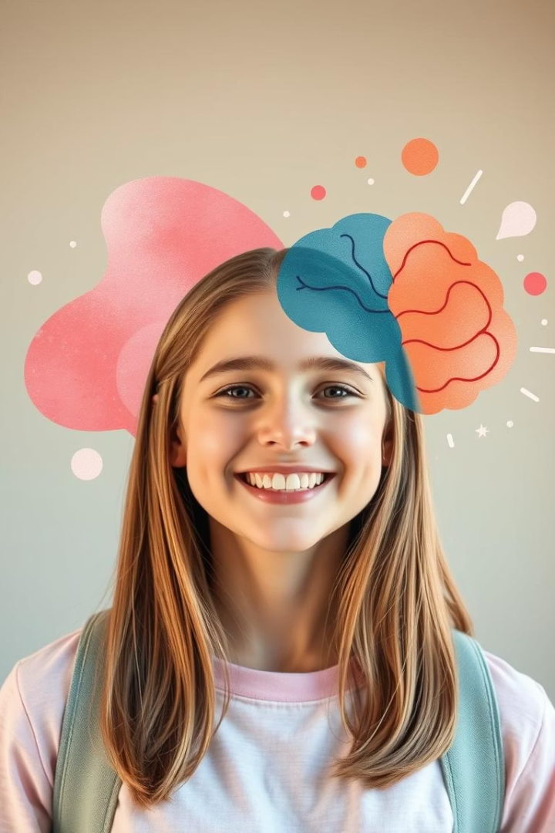
Cierre: Un Futuro en Equilibrio
El bienestar físico es clave para el éxito tecnológico.
Cuerpo Sano
Mente Activa.
Mayor Resistencia
Ante el estrés del estudio.
Creatividad
Potenciada por el movimiento.
Éxito Integral
En mis estudios y vida.

Slide 7
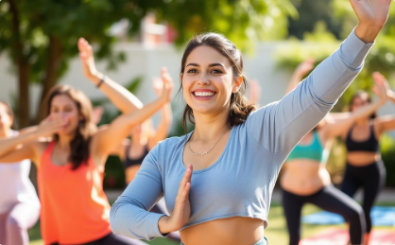
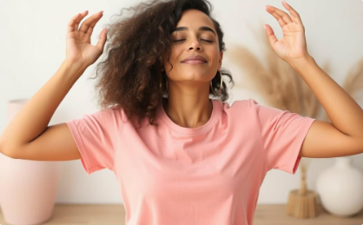

Mi Viaje al Bienestar
Un vistazo a mi participación.
En Acción
Disfrutando la actividad física.
Momento de Calma
Respirando y relajándome.
Reflexionando
Conectando cuerpo y mente.

